Slide 1

動物家族
資料蒐集:淮淮

Slide 2

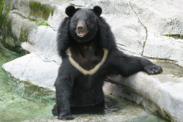
臺灣黑熊
食性：雜食性，以果實、樹根、昆蟲及小獸為主。
形態：全身被黑色粗毛，下顎前端聚一小撮白色短毛。胸前有白色的V字形斑紋。

Slide 3
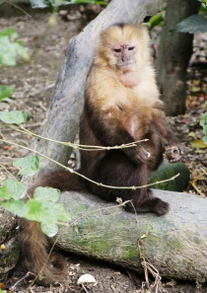
白面捲尾猴
形態：面部、喉部及胸部為白色，其餘部份為黑色，身體及尾巴部分毛髮濃密，尾巴可執握，平常都捲起來。
解說：白面捲尾猴是日行性的動物，生活在樹上，可以適應各種不同的森林，不論是次生林，或是海邊的紅樹林都可以棲息。

Slide 4
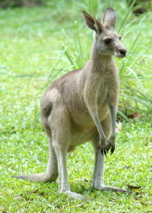
灰袋鼠
形態：身體為灰色，口鼻部有許多毛鬚，後肢發達，尾長。成熟的雌性有一個發達的育兒袋，有四個乳頭。
解說：灰袋鼠通常以後肢站立，可以高達1.5-1.8m，平時以跳躍的方式前進，只有在覓食的時候是趴著。

Slide 5
資料來源
臺灣黑熊
http://newweb.zoo.gov.tw/Pager/Show/ZooData_Index_Show.aspx?Animal_ID=8
白面捲尾猴
http://newweb.zoo.gov.tw/Pager/Show/ZooData_Index_Show.aspx?Animal_ID=29
灰袋鼠
http://newweb.zoo.gov.tw/Pager/Show/ZooData_Index_Show.aspx?Animal_ID=50

